Slide 1
K3 Industri
Nur Fadilah Dewi

Slide 2
K3 Industri
Perkembangan ilmu dan teknologi→risk K3 meningkat
UU no. 1 Th 1970 tentang K3
UU Kesehatan no 36 th 2009 tentang kesehatan dimana pada Pasal 164-165 tentang Kesehatan Kerja dinyatakan bahwa semua tempat kerja wajib menerapkan upaya kesehatan baik sektor formal maupun informal

Slide 3
Lanjutan
Angka kecelakaan masih tinggi
Data dari kemenaker adanya tren kenaikan angka kecelakaan
Penyebabnya adalah rendahnya kesadaran akan pentingnya penerapan K3 di kalangan industri dan masyarakat

Slide 4
Lanjutan
Selama ini penerapan K3 seringkali dianggap sebagai cost atau beban biaya, bukan sebagai investasi untuk mencegah terjadinya kecelakaan kerja
Berdasarkan data yang diperoleh dari infoDATIN DepKes Tahun 2018, persentase terbesar yang memiliki keluhan kesehatan dan keselamatan kerja paling banyak yaitu terdapat di daerah perdesaan.
jika dilihat menurut lapangan usaha, persentase terbesar untuk keluhan kesehatan dan keselamatan kerja yaitu ada pada lapangan usaha yang berhubungan dengan pertanian

Slide 5
Penerapan K3 di Industri
keselamatan dan kesehatan pekerja terpelihara dengan baik maka angka kesakitan, absensi, kecacatan dan kecelakaan kerja dapat diminimalkan,
terwujud pekerja yang sehat dan produktif
Perlu diingat bahwa profit perusahaan juga dipengaruhi oleh produktivitas pekerja yang berhubungan erat dengan keselamatan dan kesehatan kerja.

Slide 6
Definisi K3
Keselamatan dan Kesehatan Kerja (K3) merupakan salah satu upaya keselamatan dan kesehatan kerja di lingkungan kerja yang bertujuan untuk meningkatkan kualitas hidup serta meningkatkan produktivitas pekerja.

Slide 7
Tujuan K3
Agar Pekerja mendapat jaminan keselamatan dan kesehatan kerja yang baik secara fisik, sosial, dan psikologis.
Agar setiap perlengkapan dan peralatan kerja digunakan sebaik-baiknya seselektif mungkin.
Agar semua hasil produksi dipelihara keamanannya
Agar adanya jaminan atas pemeliharaan dan peningkatan kesehatan gizi pegawai.
meningkatkan kegairahan, keserasian kerja, dan partisipasi kerja.
terhindar dari gangguan kesehatan yang disebabkan oleh lingkungan atau kondisi kerja.
setiap pegawai merasa aman dan terlindungi dalam bekerja

Slide 8

yuk kenali jenis potensi bahaya yang ada

Slide 9

Jenis Bahaya di Tempat Kerja
Bahaya fisik
Bahaya biologi
Bahaya kimia
Bahaya ergonomi
Bahaya psikososial

Slide 10
Sumber Bahaya di Tempat Kerja
Peralatan
Proses Pekerjaan
Perilaku (Pekerja)

Slide 11
Identifikasi Bahaya
Menemukan potensi bahaya yang ada
1
Menentukan Tindakan antisipasi/pencegahan
2
Identifikasi bahaya meliputi jenis bahaya yang berasal dari peralatan, lingkungan, system kerja, dan orang/pekerja
3

Slide 12
Identifikasi bahaya yang dilaksanakan memperhatikan faktor-faktor bahaya
Biologi (jamur, virus, bakteri, mikroorganisme, tanaman, binatang).
Kimia (bahan/material/gas/uap/debu/cairan beracun, berbahaya, mudah meledak/menyala/terbakar, korosif, iritan, bertekanan, reaktif, radioaktif, oksidator, penyebab kanker, bahaya pernafasan, membahayakan lingkungan, dsb).
Fisik/Mekanik (infrastruktur, mesin/alat/perlengkapan/kendaraan/alat berat, ketinggian, tekanan, suhu, ruang terbatas/terkurung, cahaya, listrik, radiasi, kebisingan, getaran dan ventilasi).
Ergonomi atau Biomekanik (postur/posisi kerja, manual handling, gerakan berulang serta ergonomi tempat kerja/alat/mesin).
Psikis/Sosial (berlebihnya beban kerja, komunikasi, pengendalian manajemen, lingkungan sosial tempat kerja, kekerasan dan intimidasi).
Notes:
Hazard Ergonomi Ergonomi adalah istilah yang biasa digunakan di Indonesia dan kebanyakan negaranegara di Eropa, tetapi di Amerika Serikat lebih dikenal dengan istilah Human Factor Engineering/Human Engineering/Engineering Psychology.Istilah ergonomi lebih menitikberatkan pada “bagaimana kondisi kerja mempengaruhi pekerja”. Pekerja akan mengalami perubahan fisiologis terhadap terhadap faktor-faktor fisik di tempat kerja, seperti panas, pencahayaan, bising, pekerjaan yang melibatkan psikomotor kompleks, dan lain-lain. ergonomi bertujuan untuk mengurangi kelelahan (fatigue) atau ketidaknyamanan (discomfort) dengan cara mendesain tugas/alat bantu kerja sesuai dengan kapasitas kerja individu pekerja (Ridwan Harrianto, 2010). Sebaliknya, istilah human factor lebih menitikberatkan pada konteks hubungan manusia dengan mesin/peralatannya, yang berarti “bagaimana perilaku pekerja dalam interaksinya dengan peralatan, tempat kerja, dan lingkungan kerjanya.

Slide 13
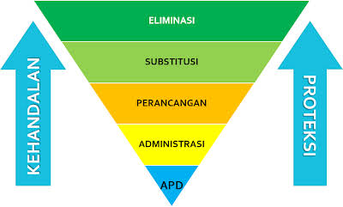
5 Hirarki Pengendalian Resiko/Bahaya K3

Slide 14
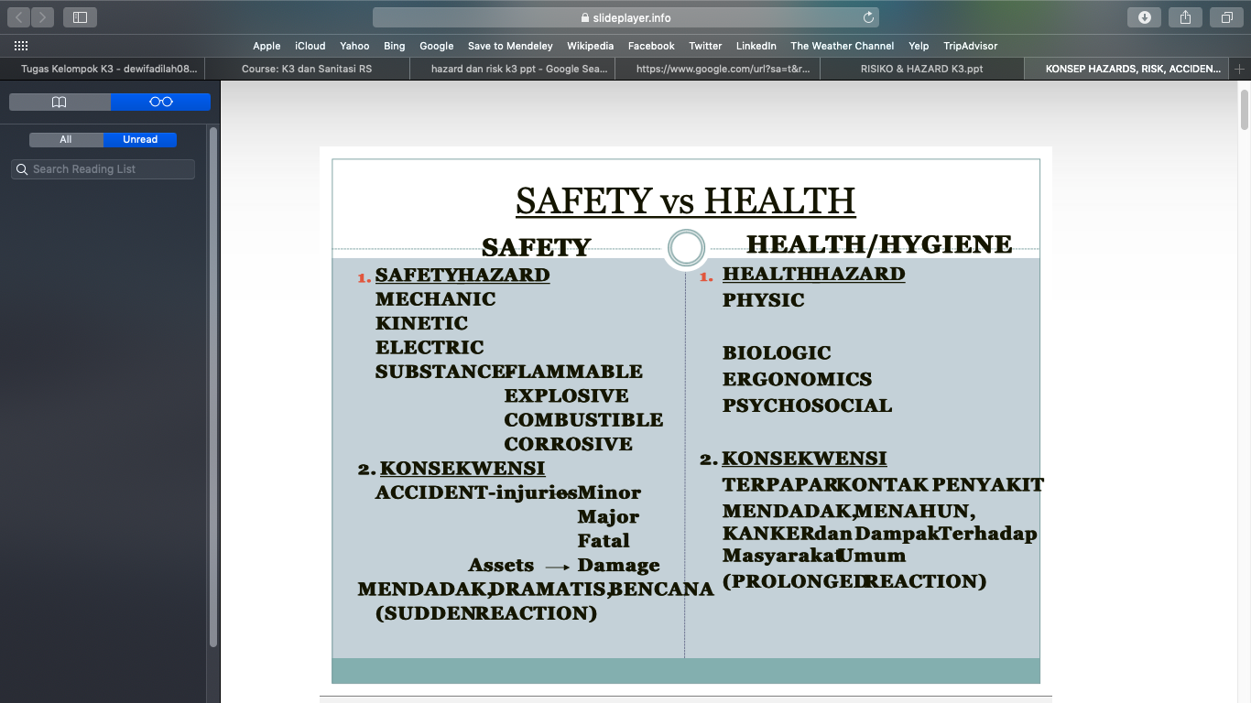

Slide 15
Terima kasih

